Slide 1
基于C#socketTCP/IP协议的网络合作射击游戏

Slide 2
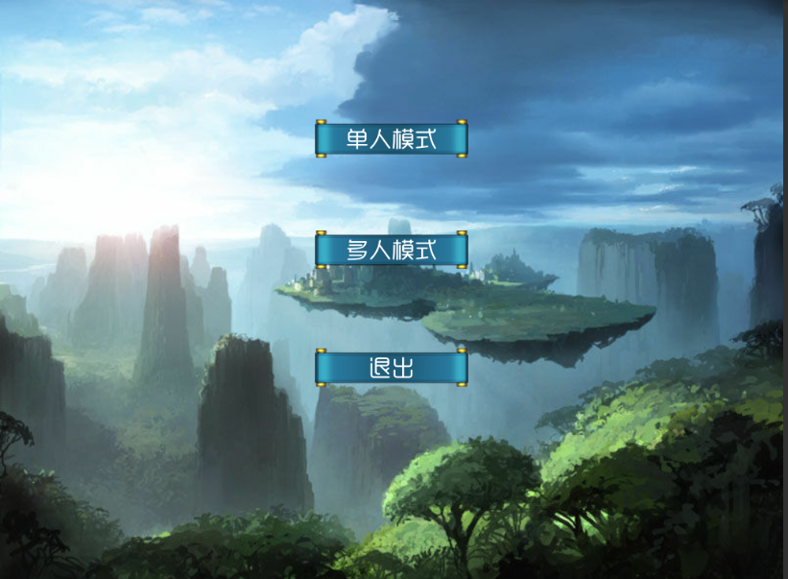
UI

Slide 3
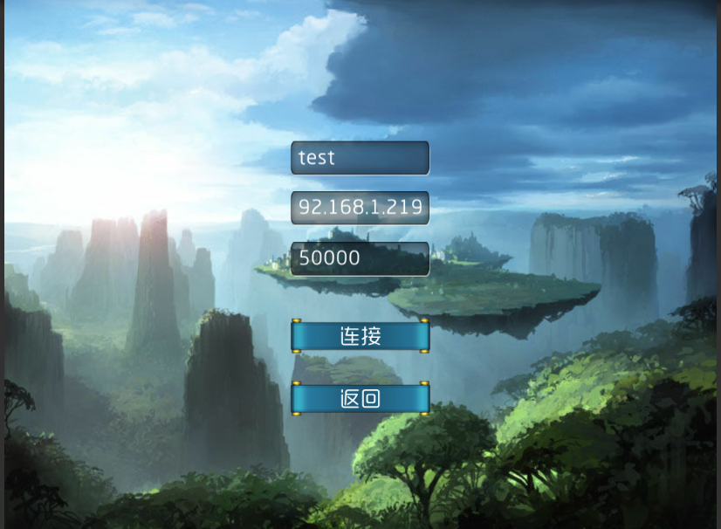

Slide 4
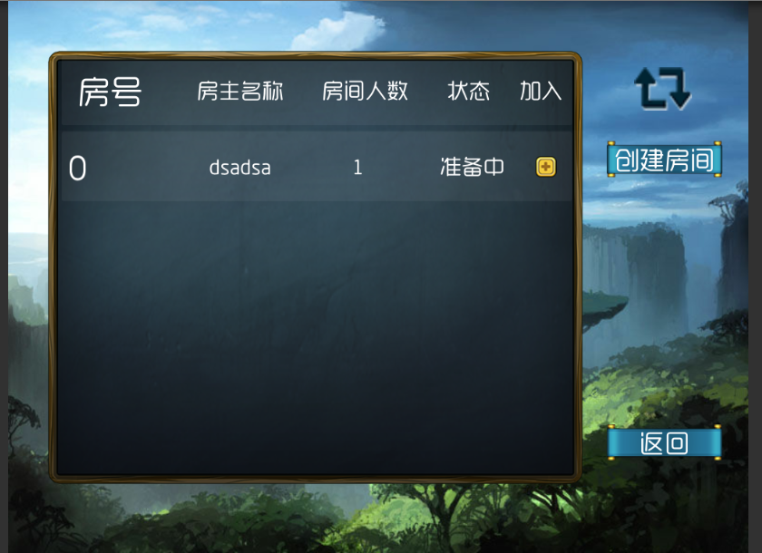

Slide 5
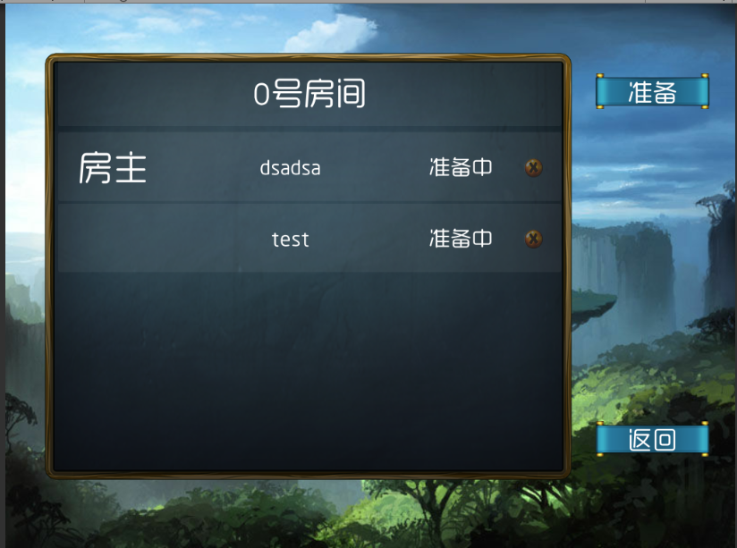

Slide 6
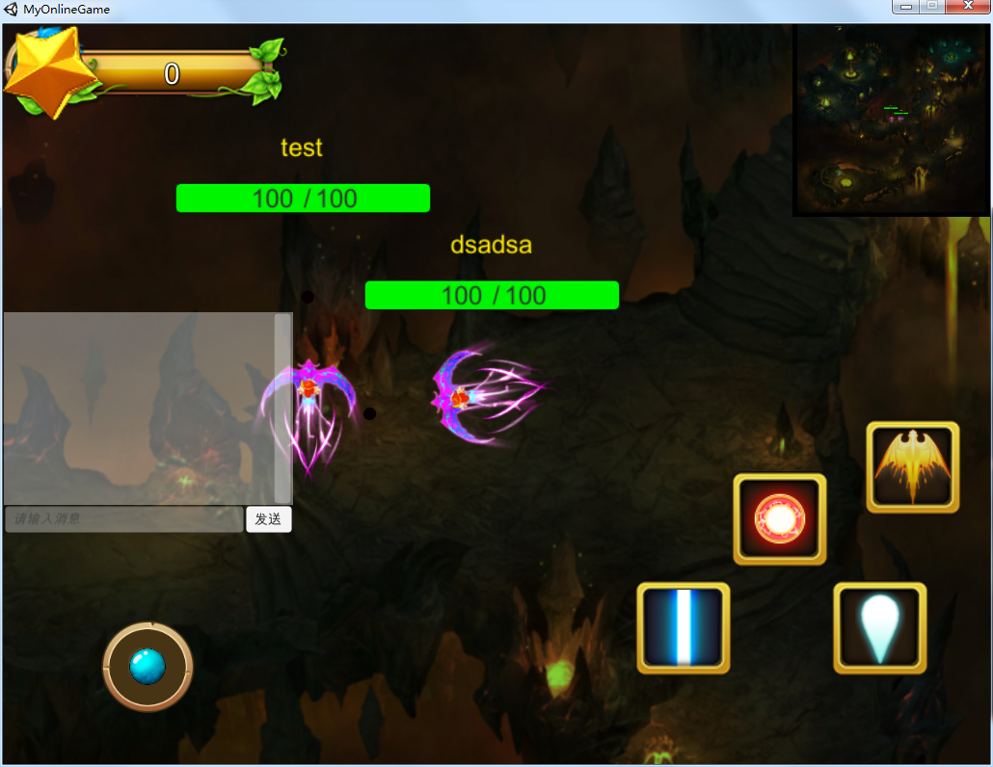

Slide 7
难点
1.AI设计
2.网络通讯
3.游戏同步

Slide 8
AI设计
1.杂鱼采用状态机
2.蛇皮怪采用行为树

Slide 10
网络通讯
1采用异步多连接通讯方式，即一服务器多客户端
2实现方法有两种：一种是多线程阻塞式异步，另一种是非阻塞式异步回调。具体可百度C#socket异步连接。

Slide 11
游戏同步
1同步方式有：状态同步、帧同步
2.我采用的为帧同步（仅限玩家，怪物为独立AI，会有误差）
3基本思路为客户端发送自己的操作指令给服务器，服务器再通过转发表（即房间列表）转发给其他要同步的客户端，每个客户端中都有其他客户端的玩家实例，实现远程控制达到同步效果。
难点在于位置同步：如果直接发送移动方向的话，由于网络延时，会有很严重的误差，采用策略为直接发送位移距离。

